Slide 1


Matheus Magalhães Barbosa 01211098

Slide 2

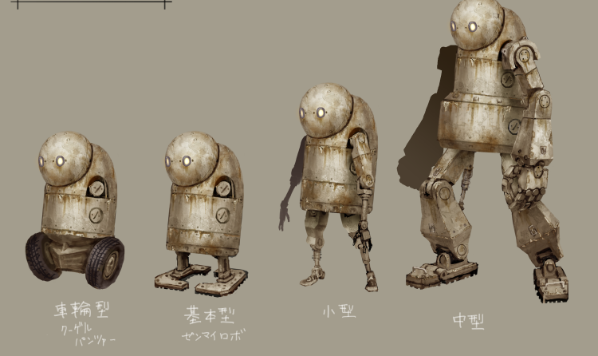
Contextualização
Maquinas
Refugio na lua
Projeto YoRHa

Slide 3








HLD
Internet
Nuvem
Personagens
Computador
Login
Site
Chips

Slide 4
Muito obrigado pela atenção

